Slide 1
VOYAGE EN HAUTE SAVOIE (Samoëns) du 30 avril au 7 mai 2016– 52 participants

Slide 2
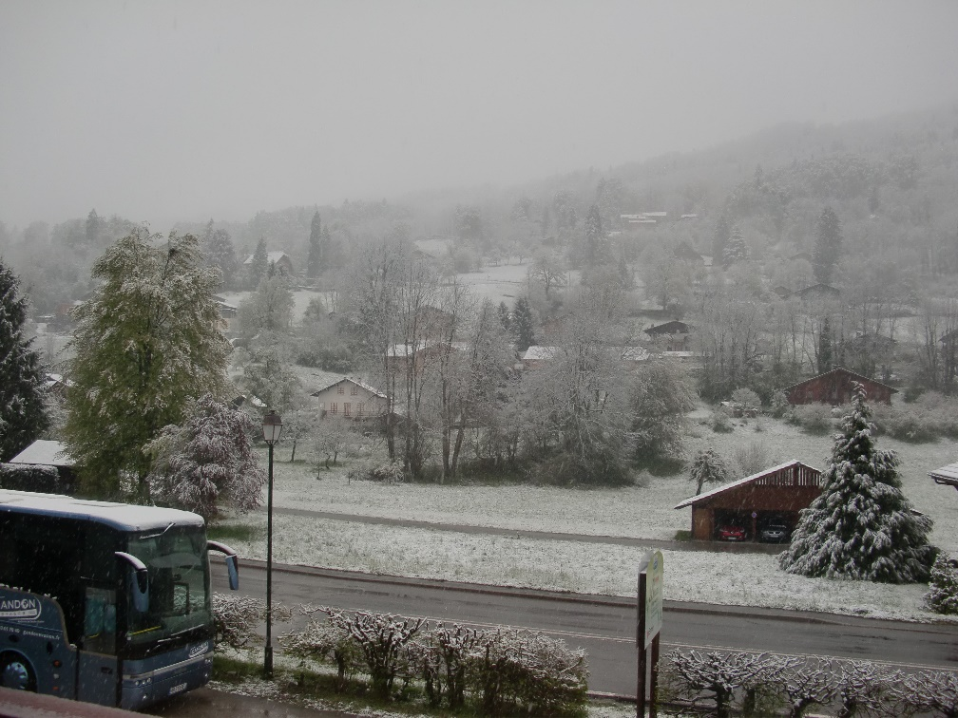
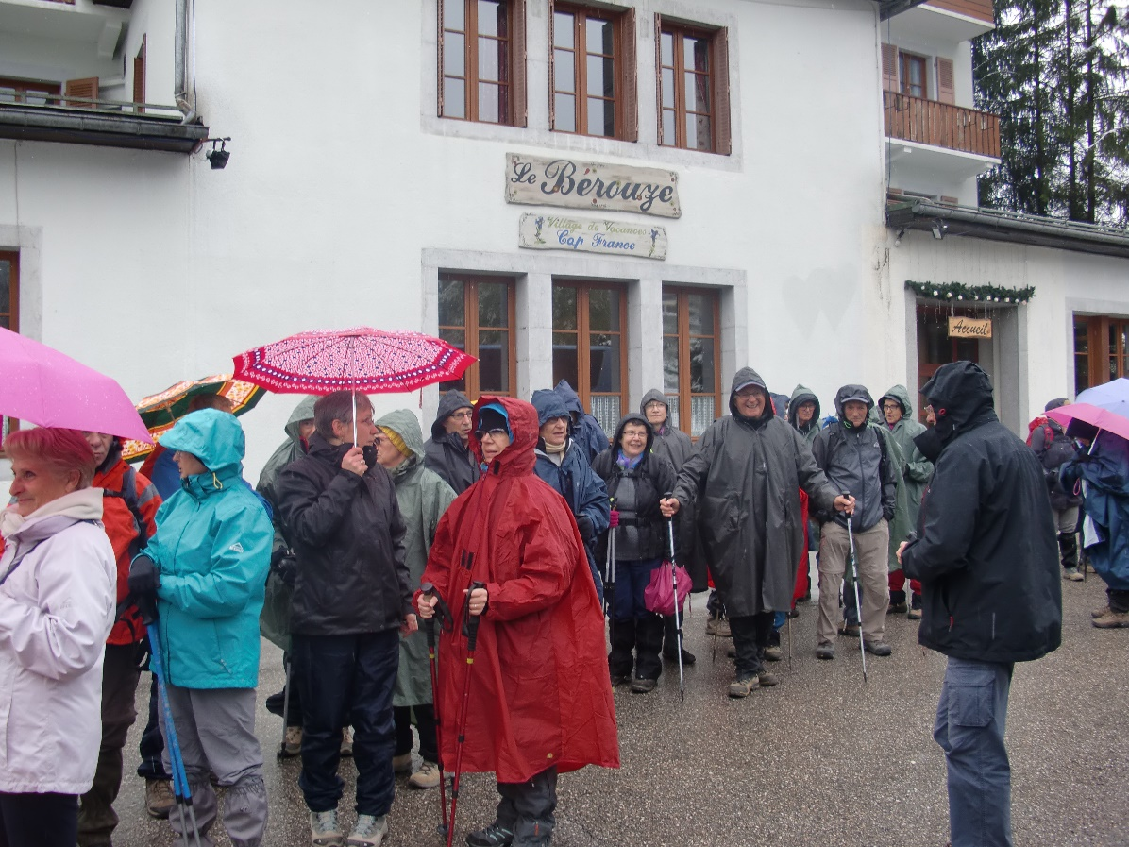
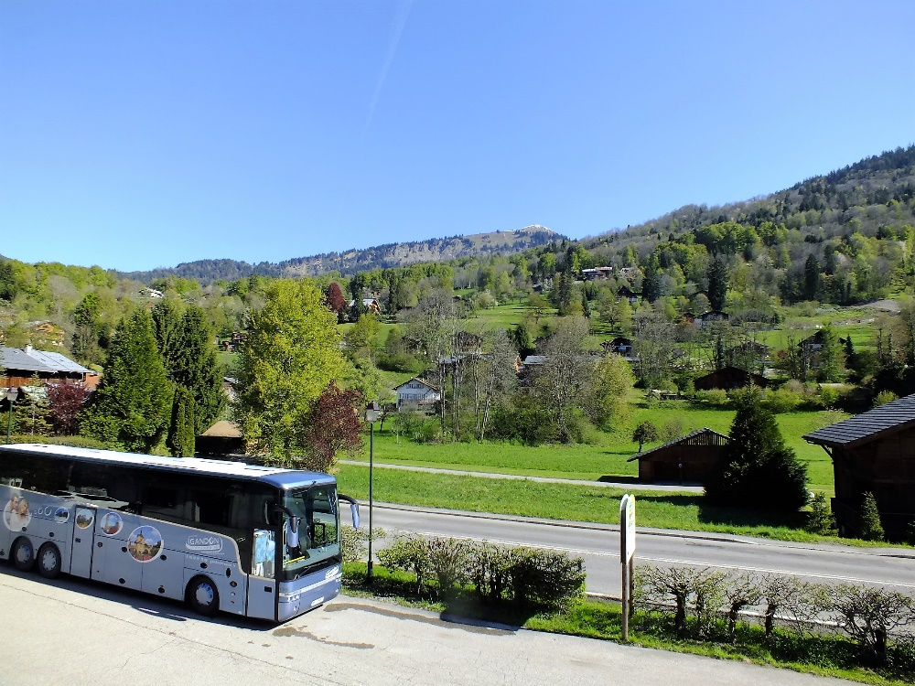
Dimanche 1er mai DEPART DU CENTRE D’HEBERGEMENT « Le Bérouze »
Dimanche 1er mai
Lundi 2 mai

Slide 3
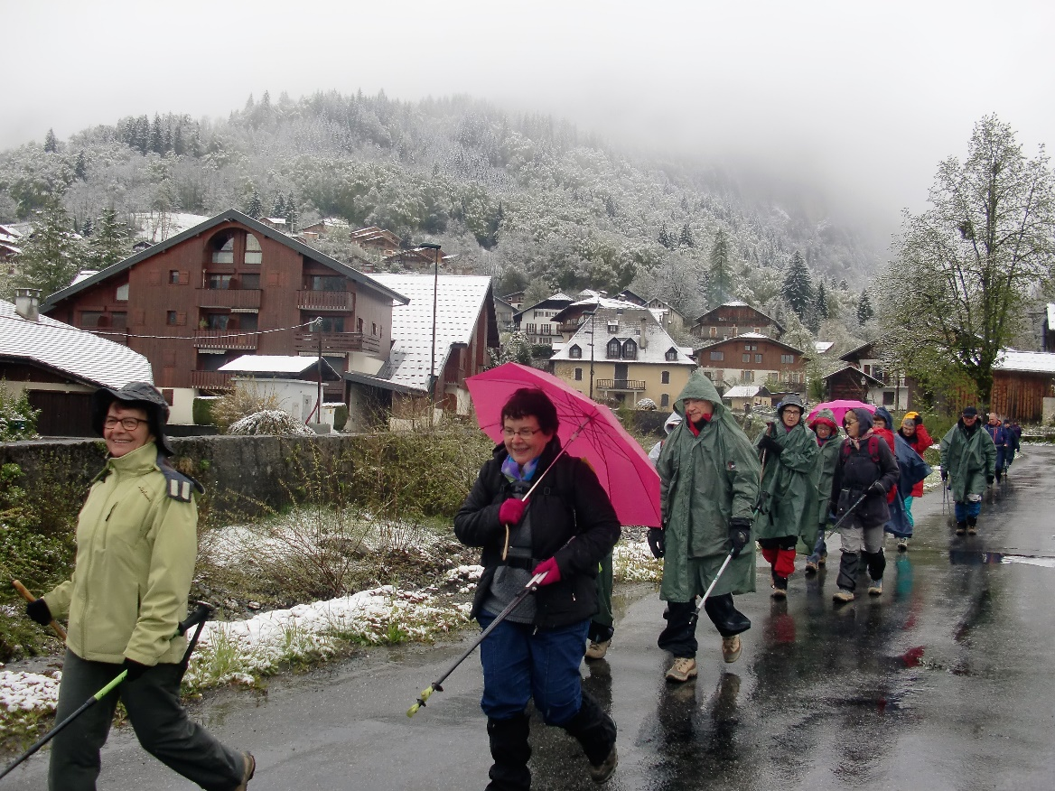
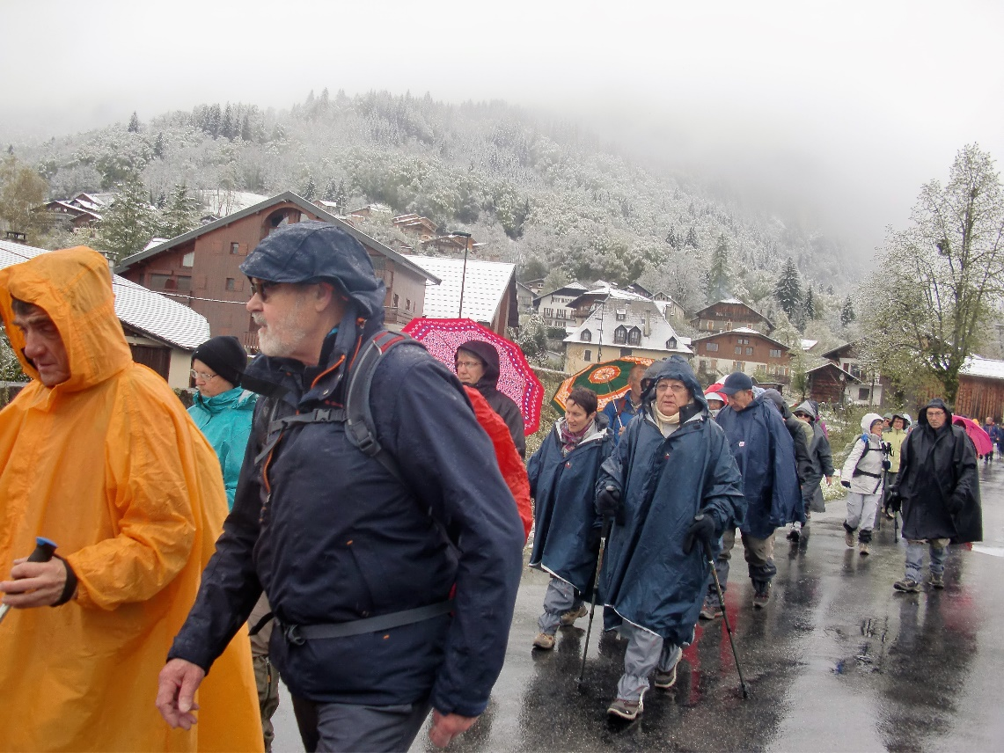
Première rando sous la neige Mais tout le groupe marche d’un pas décidé!

Slide 4
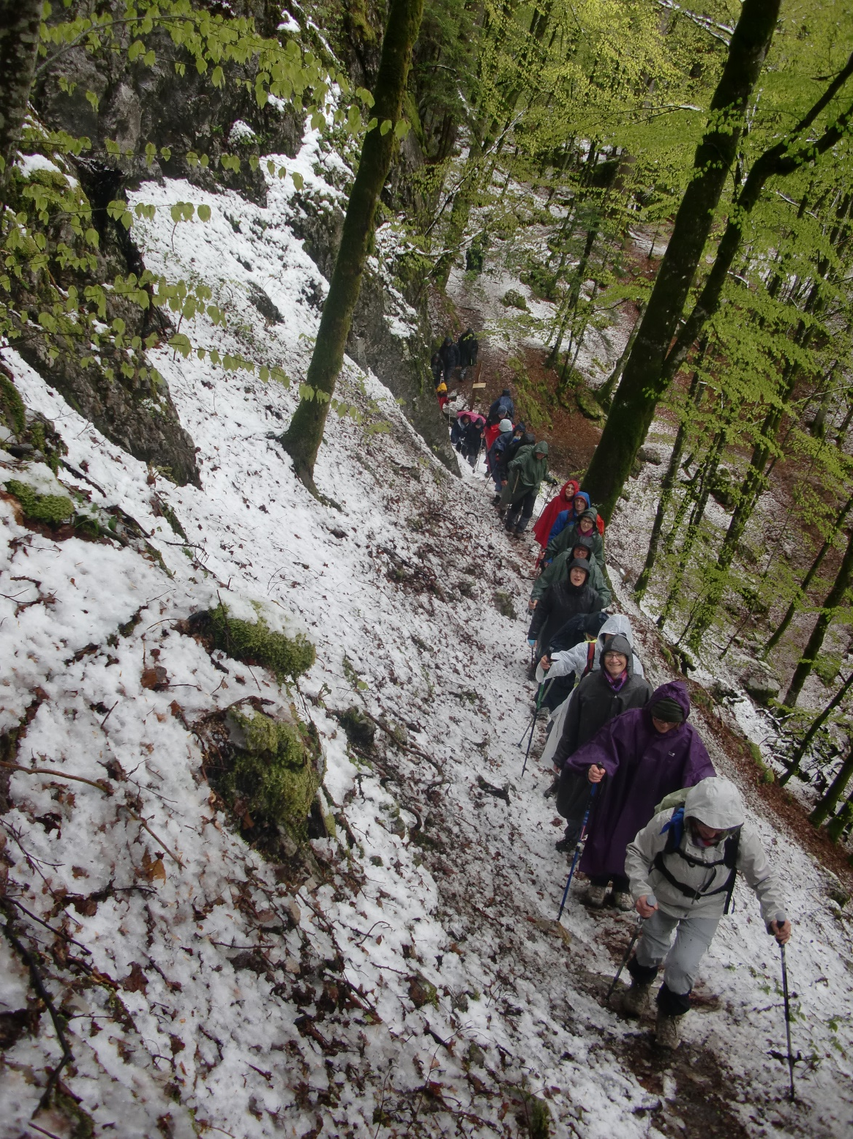
Dans les Gorges de TINES

Slide 5
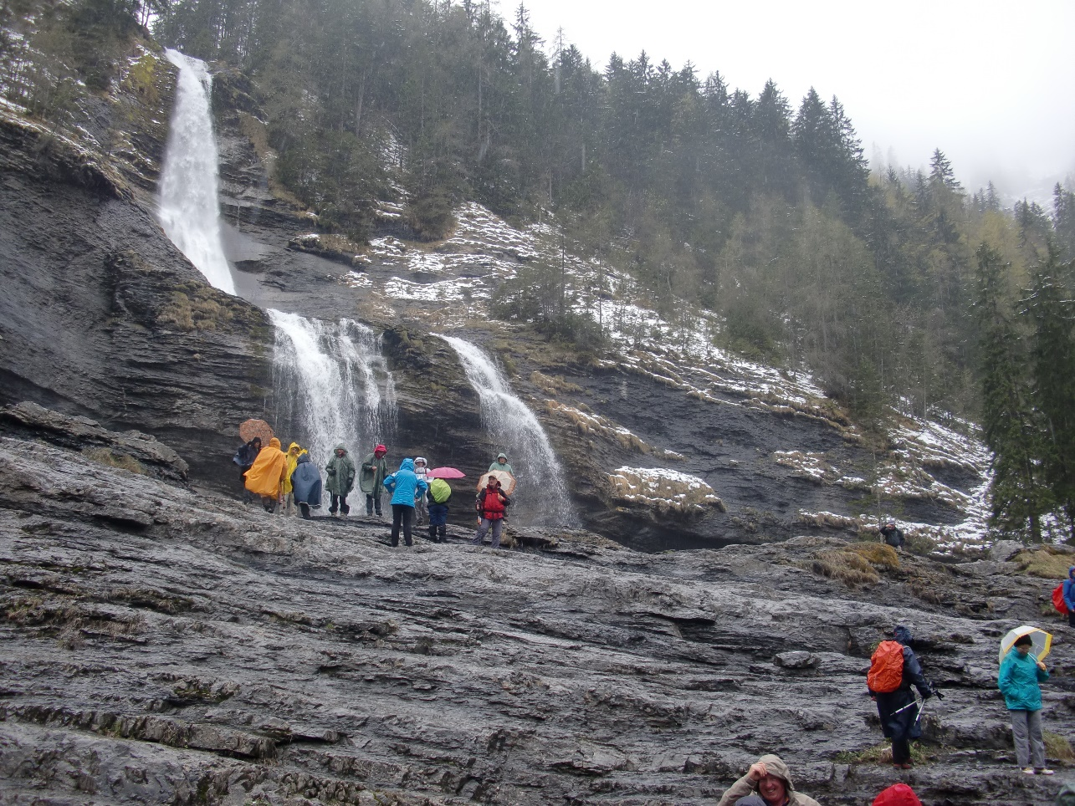
La cascade du Rouget

Slide 6
Dans le majestueux cirque
du Fer à Cheval

Slide 7
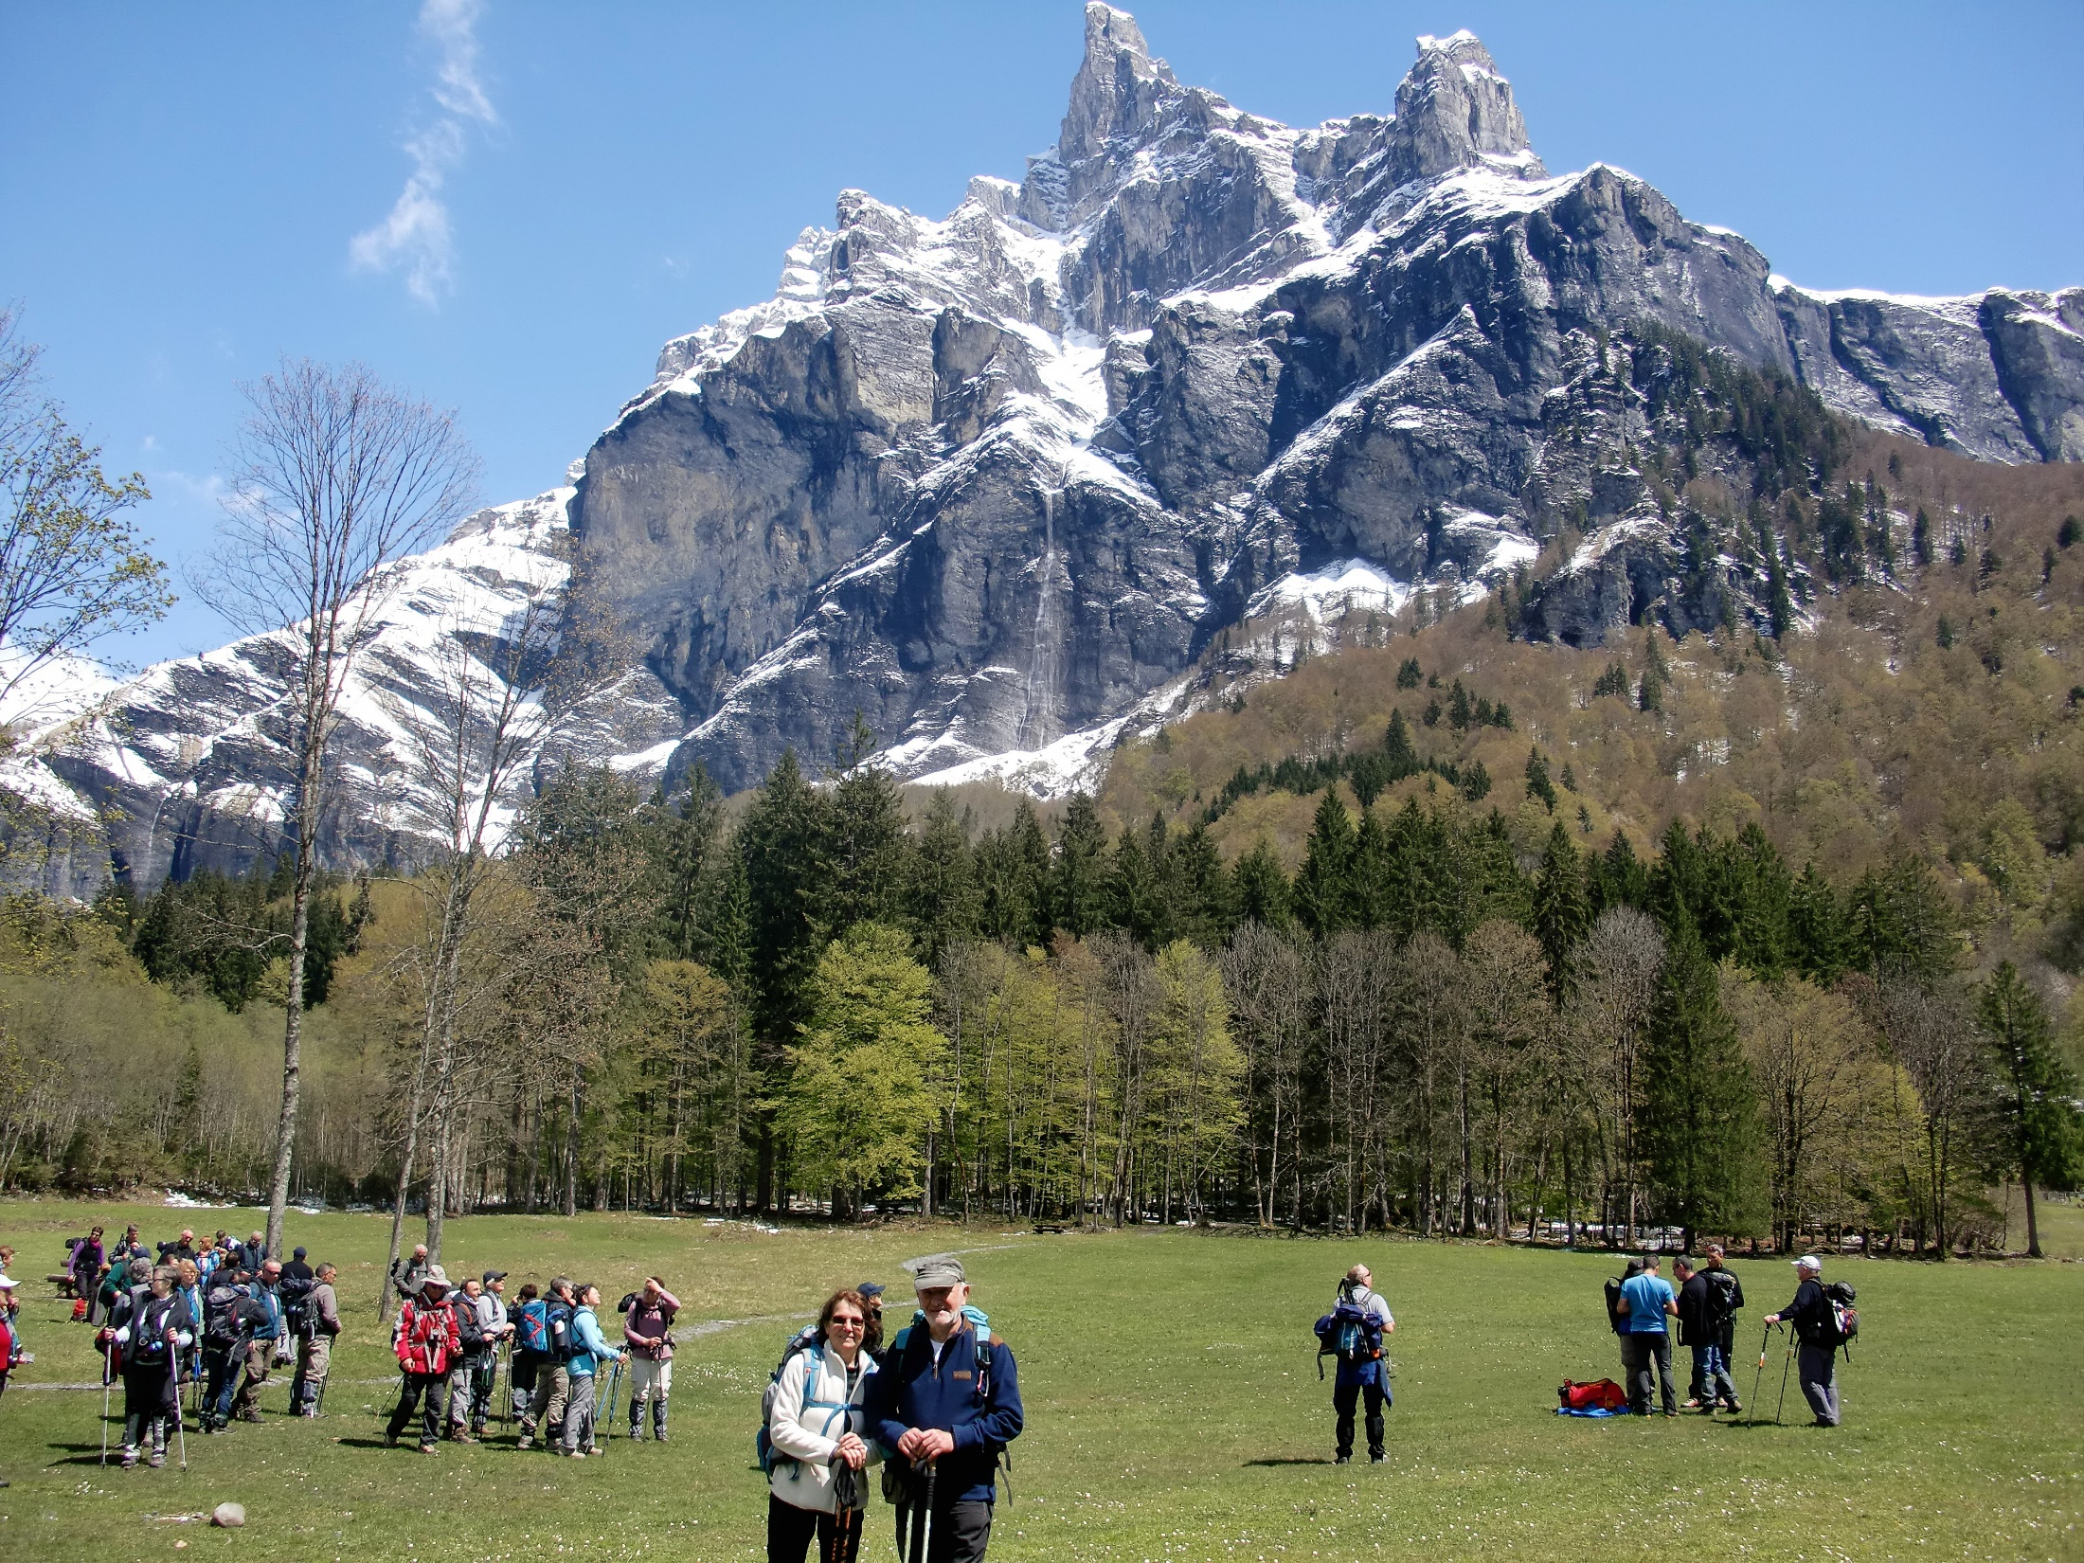
Après une journée de neige, le ciel bleu ne nous quittera plus

Slide 8
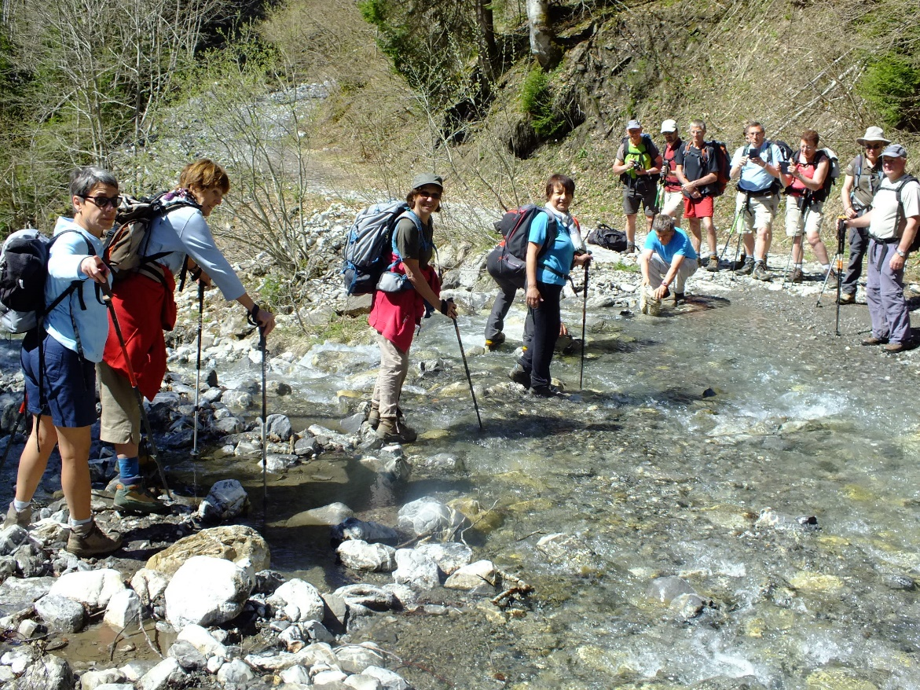
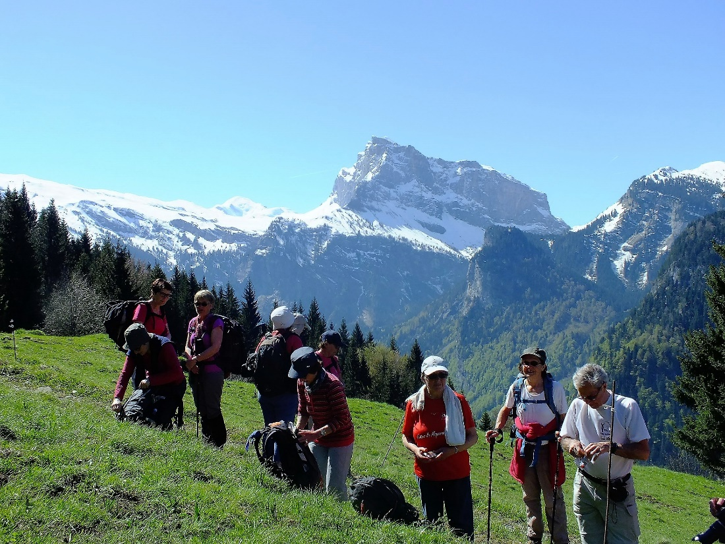
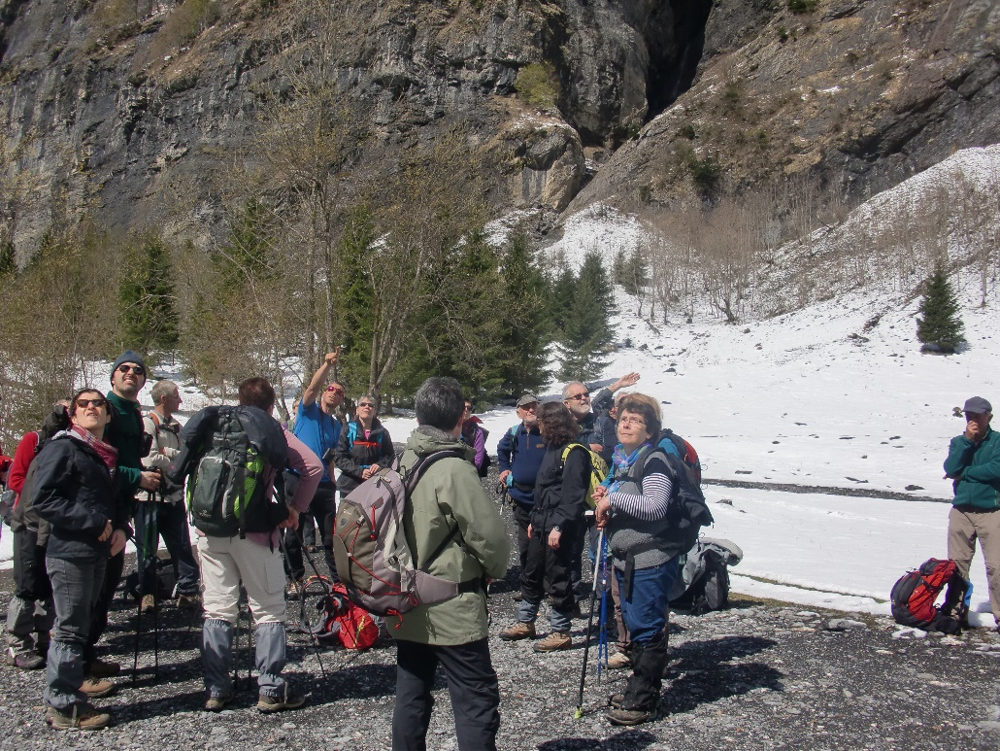

Slide 9
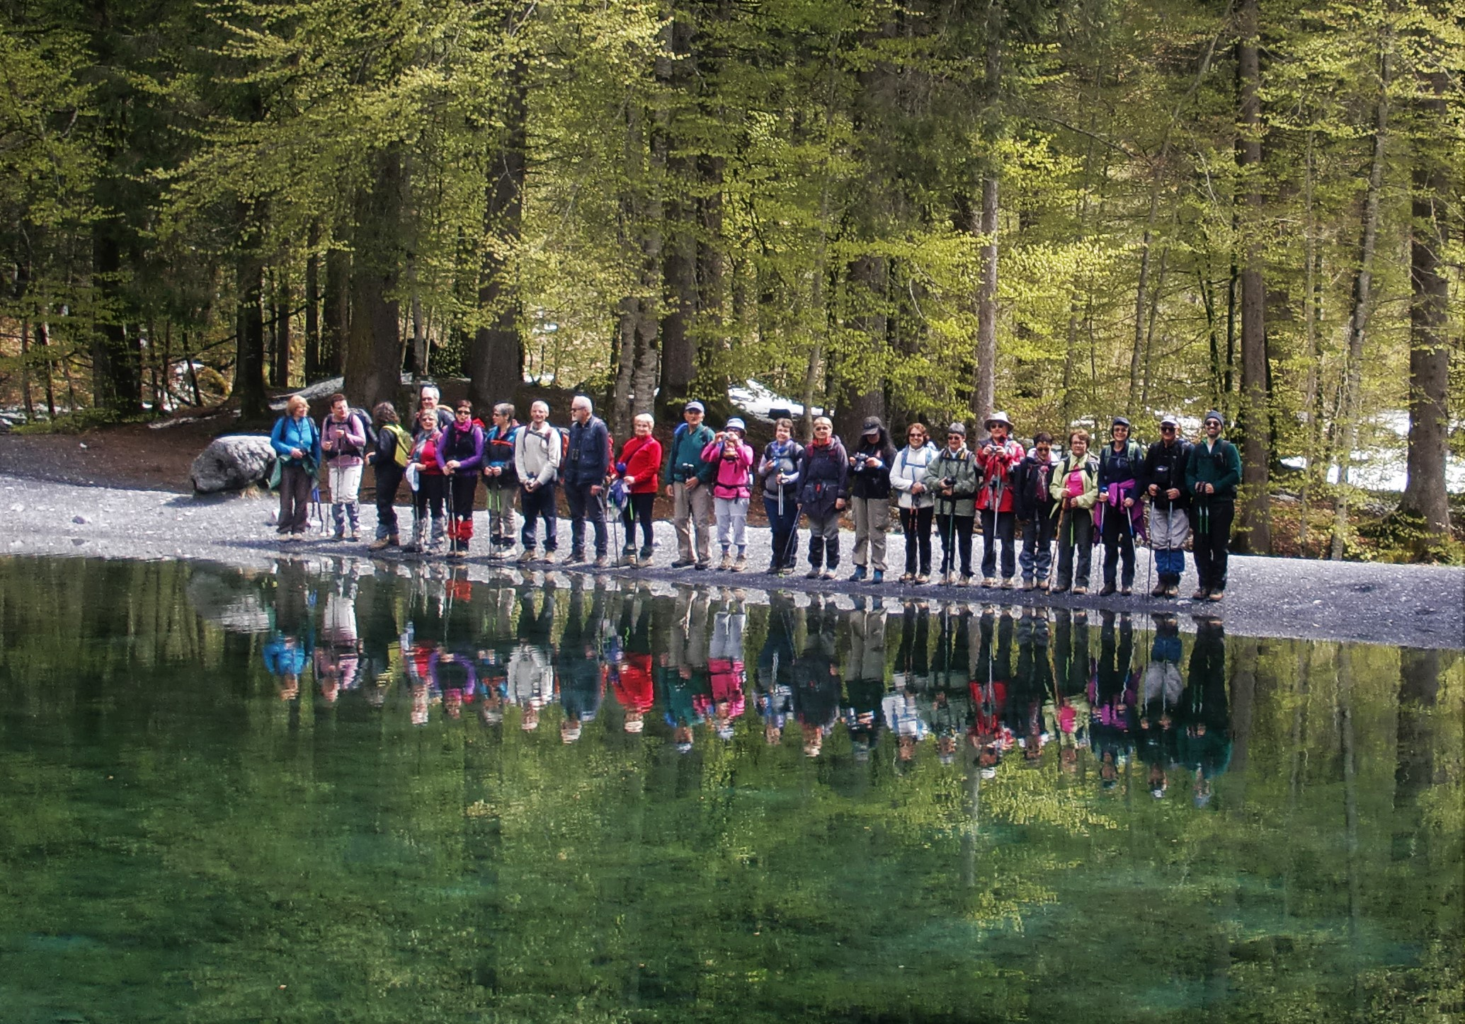

Slide 10
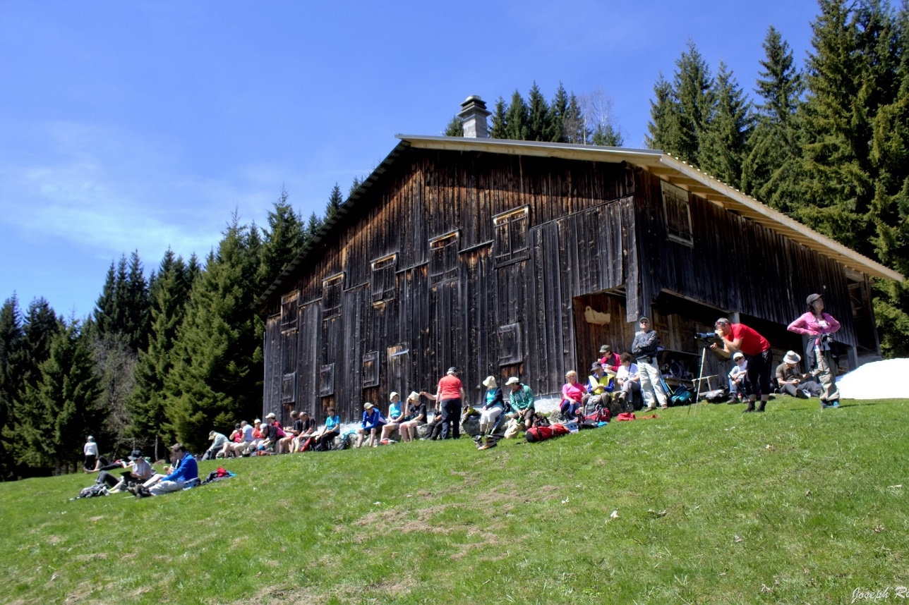
Pique-niques avec vues sur le Mont Blanc

Slide 11
Le Mont Blanc

Slide 12
Ciel bleu, Mont Blanc, verts pâturages

Slide 13
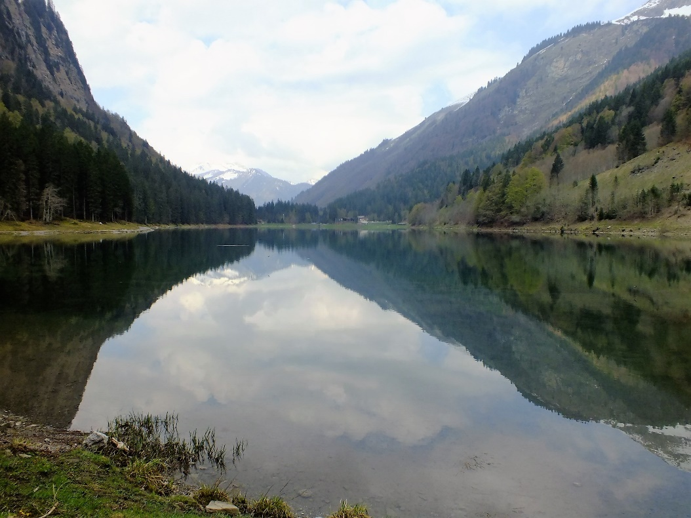
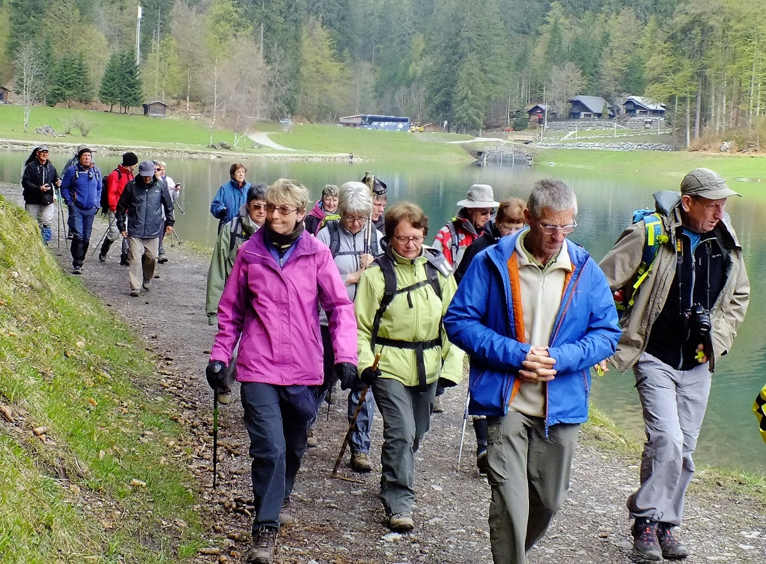
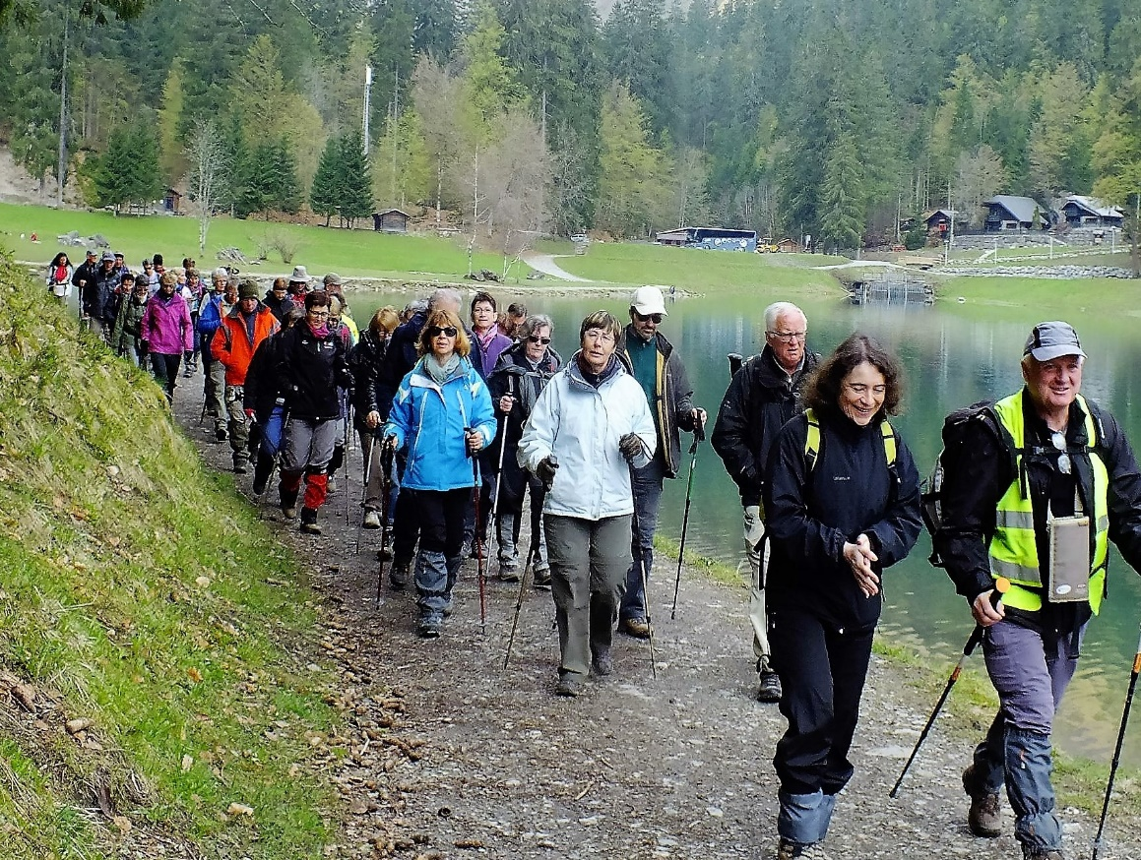
Randonnée au lac de Montrion

Slide 14
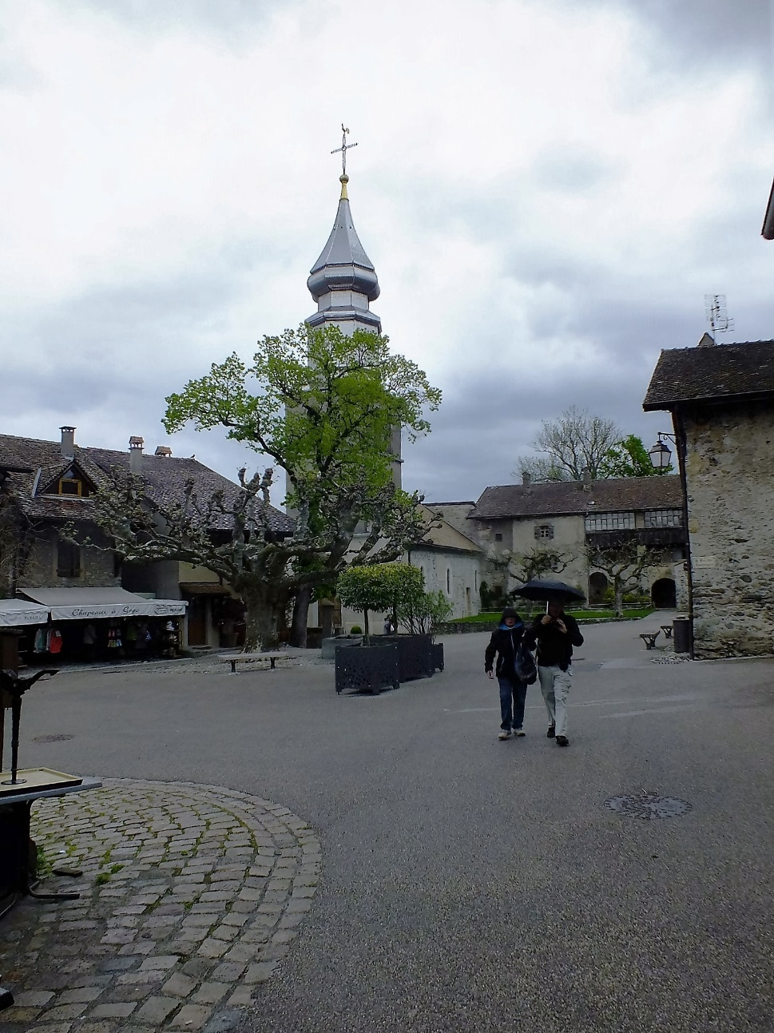
Yvoire, village médiéval sur les bords du lac Léman

Slide 15
Ascension de la Bourgeoise

Slide 16
Panorama au sommet de la Bourgeoise:
chaîne du Mt Blanc; vallée de Samoëns

Slide 18
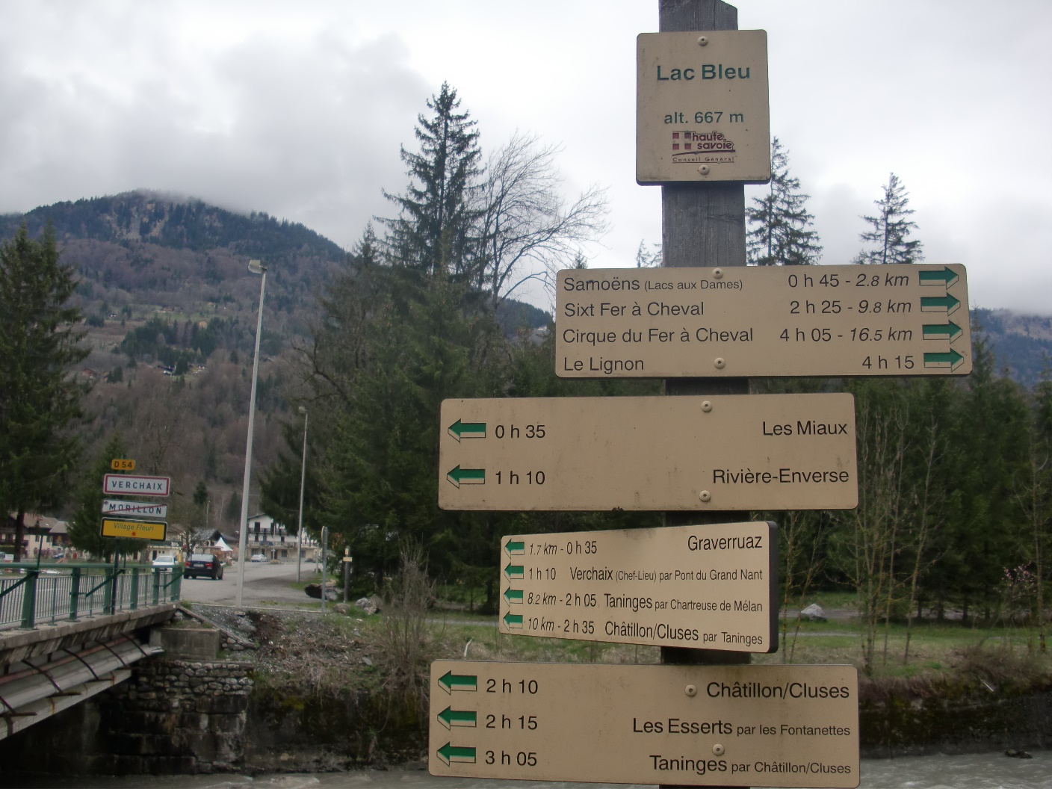

Slide 19
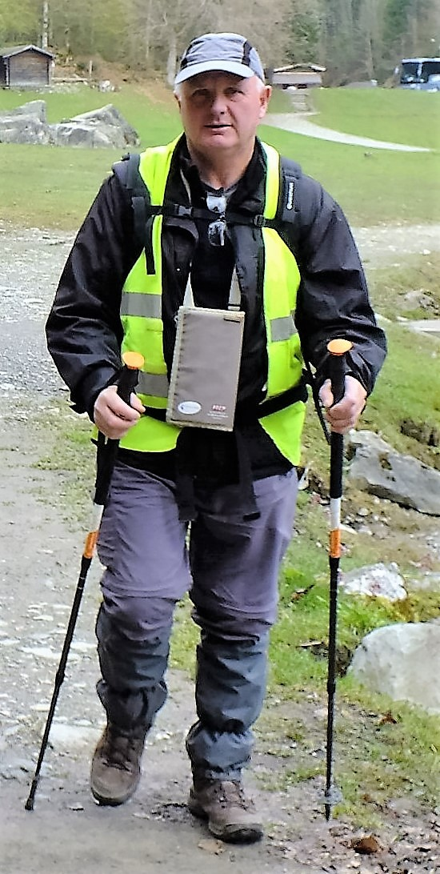
C’est Patrick qui arrose son départ à la retraite!!!

Slide 20
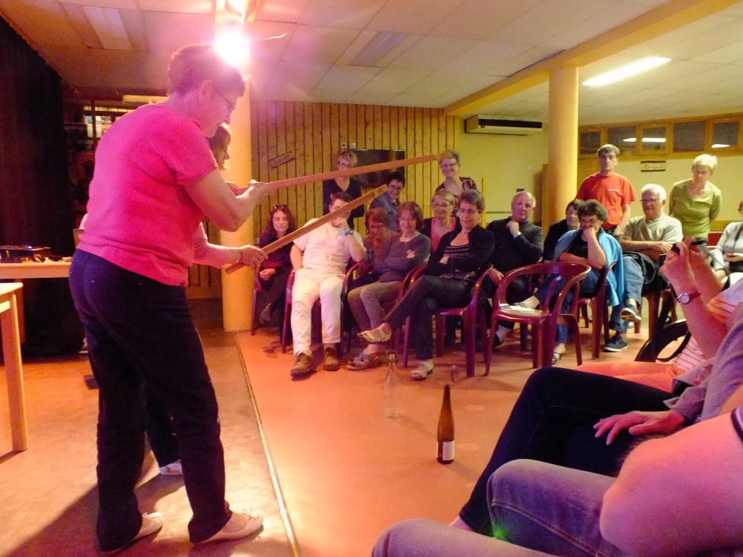
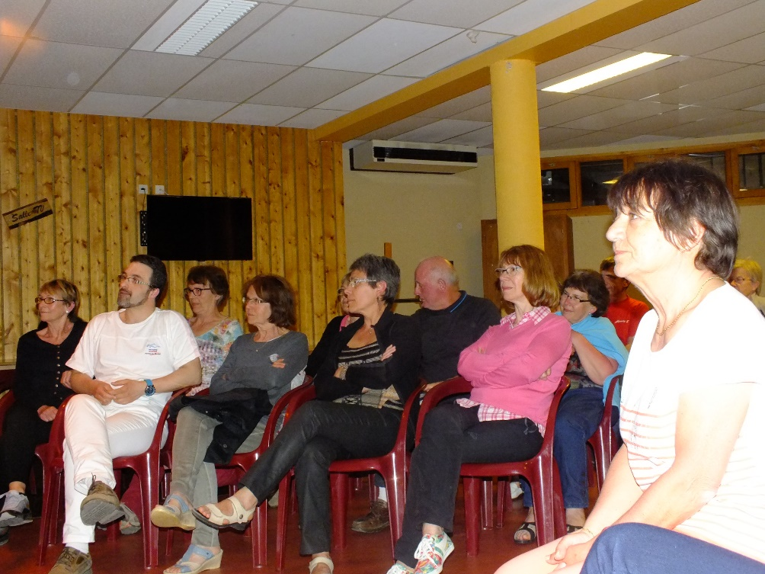
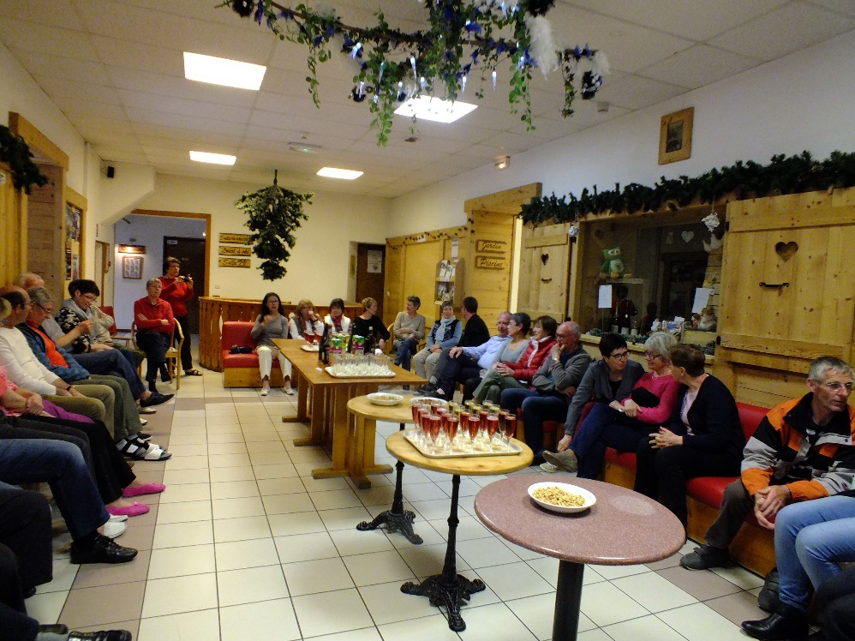

Slide 21
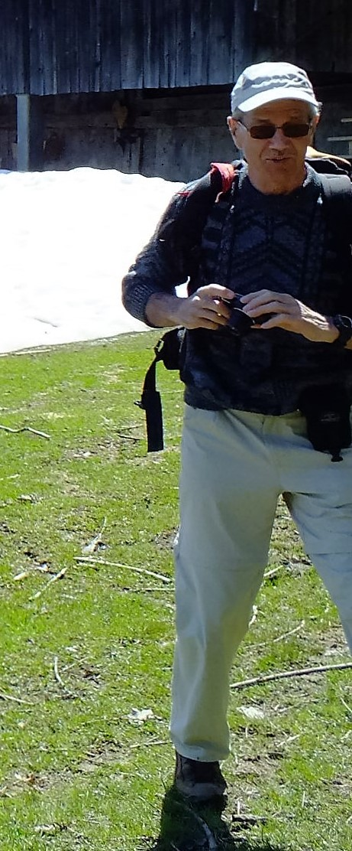
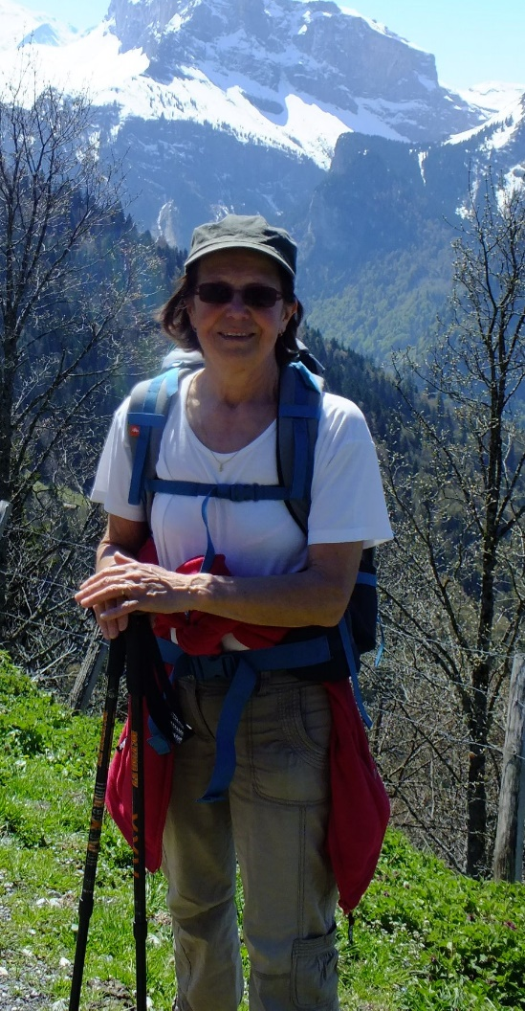
Les responsables du séjour

Slide 22
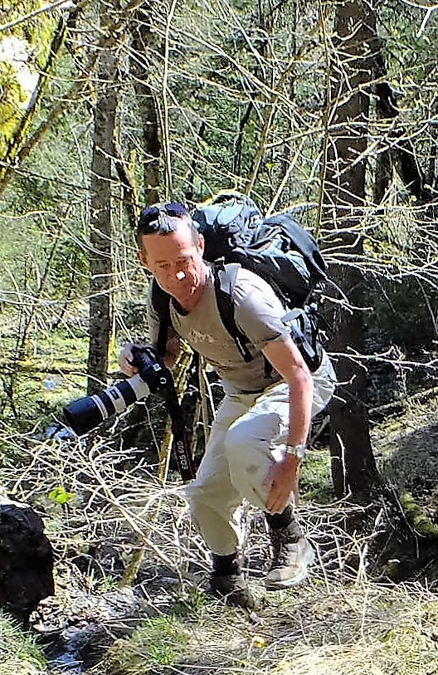
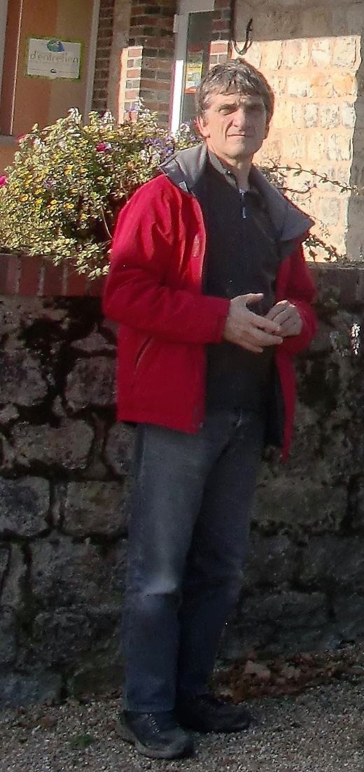
Jo
Joseph notre animateur-guide
Christian, le photographe talentueux
Jean-Yves, le baladin-amuseur
de l’équipe

